Slide 1
开源Flash图表 Finger Chart 针对移动设备的优化过程
郭少瑞 | 瑞研社区RIA讲师 www.riadev.com

Slide 2


Finger Chart简介
www.riadev.com/o/fingerchart
由瑞研社区(原RIAMeeting社区)推出的轻量级Flash图表（开源）
基于ActionScript 3编写，可用于AS项目和Flex项目
提供JavaScript封装，AS3组件和Flex组件
基于一个可扩展的架构，方便用户进行二次开发
目前正在进行中的任务：
针对移动设备进行优化
未来要做的：
(1)优化UI界面 (2)获得更好的性能 (3)HTML5实现 (4) 更丰富的图表类型

Slide 3
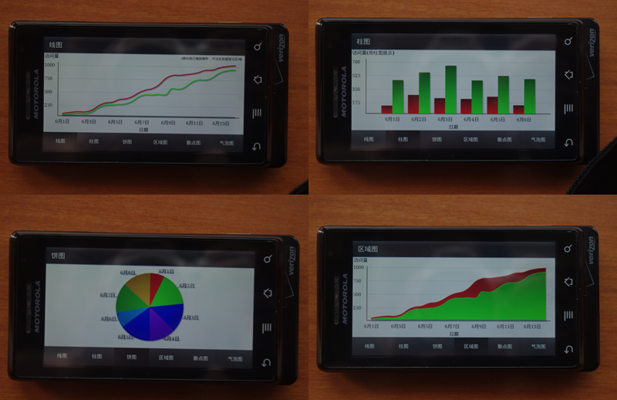
演示
视频演示
http://v.youku.com/v_show/id_XMjk3ODY5ODA4.html

Slide 4
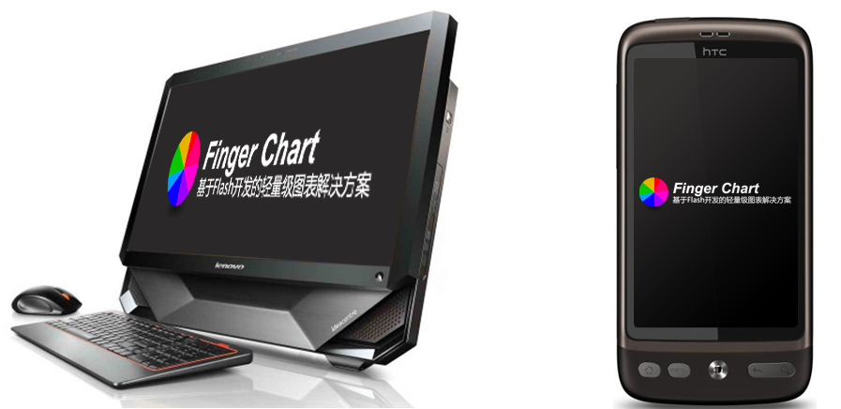
经验分享
Finger Chart如何实现到移动设备的迁移？

Slide 5
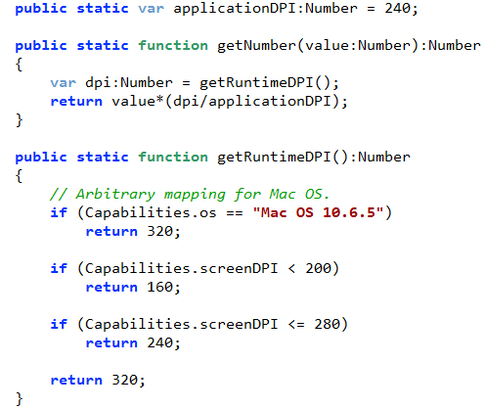
经验1：基于DPI实现物理显示尺寸的基本一致
问题
解决方式
因为DPI不一致，原FingerChart在移动设备应用出现显示问题：
1.字号偏小，看不清楚
2.布局过于紧密
var tf:TextFormat = new TextFormat();
tf.size = DPIReset.getNumber(20);

Slide 6
经验2：适用于移动设备的交互方式
问题
解决方式
原交互方式中，使用了移动设备不适用的鼠标行为（MouseOver，MouseOut），导致在移动设备上交互非常困难
更改交互方式，使得同时支持PC和移动设备：
MouseDown
Click
MouseMove
注：移动设备上Flash Player会自动完成底层触碰事件到Mouse事件的转换，对于简单的单点触碰，我们继续使用上面3种事件类型即可基本满足需求

Slide 7

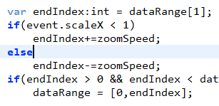
经验3：使用手势
问题
解决方式
对于横轴跨度大的数据，有必要使用数据区间，在PC上我们经常会在Chart底部增加一个可拖动的交互控制区域来实现，比如：
移动设备的手势（滑动，缩放，旋转等）是一个可行的思路
FingerChart判断缩放事件，来对数据区间进行控制
先设置模式
Multitouch.inputMode=MultitouchInputMode.GESTURE;
然后侦听
addEventListener(TransformGestureEvent.GESTURE_ZOOM,zoomHandler);
但在移动设备上，无论是屏幕区域的大小限制还是交互操作的困难，都导致这个功能难以实施

Slide 8
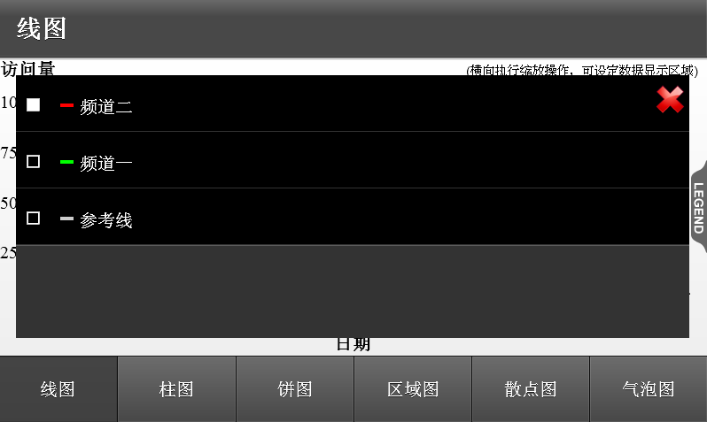
经验4：PopUp
问题
解决方式
原有Legend（图例）直接放在Chart右上角，在移动设备中难以使用（FingerChart的图例是可交互的，可以控制图形的显示和隐藏）
为移动设备开发专用的图例，将图例改用PopUp的形式弹出，同时增大每一个图例项的尺寸，扩大交互区域，使得在移动设备上易于交互

